Slide 1
הרצת ניסוי : בדיקת ביצועים והשוואה לאלגוריתמים אחרים

Slide 2
השוואה בין 4 אלגוריתמי חלוקה
(ממומשים בפייתון בספרייה fairpy)
:leximinשמוצא חלוקה שממקסמת את וקטור הלקסימין ומאפשר לחלק חפצים בין אנשים ומבוסס על:
Stephen J. Willson
["Fair Division Using Linear Programming"](https://swillson.public.iastate.edu/FairDivisionUsingLPUnpublished6.pdf)
PROPm
מבוסס על:
Artem Baklanov, Pranav Garimidi, Vasilis Gkatzelis, and Daniel Schoepflin (2021).
["PROPm Allocations of Indivisible Goods to Multiple Agents"](https://arxiv.org/abs/2105.11348)
Three-qurter-mms allocation מבוסס על:
Jugal Garg and Setareh Taki
["An Improved Approximation Algorithm for Maximin Shares"](https://arxiv.org/abs/1903.00029)
Max sum allocation-
חלוקה שמנסה למקסם את סכום התועלות.

Slide 3
הבהרות:
- כיוון שהאלגוריתם Three-qurter-mms allocation לא דואג לחלק את כלל החפצים, מה שעלול לגרום לפער משמעותי במדידת הביצועים, הוספנו חלוקה של החפצים הנותרים באופן הבא: מחלקים מהשחקן האחרון ונותנים לו חפץ שמעריך ביותר מ0 (אם קיים) וממשיכים בחלוקה לשאר השחקנים, עד שנגמרים החפצים. ההתחלה היא מהסוף כי האלגוריתם דואג לשחקנים הראשונים קודם. - ישנם 730 מקרי בדיקה בקובץ, שעליהם השוונו בין האלגוריתמים.

Slide 4
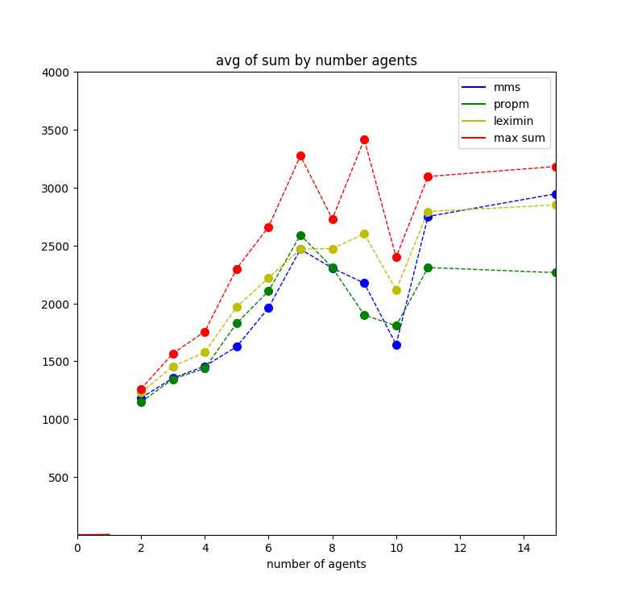
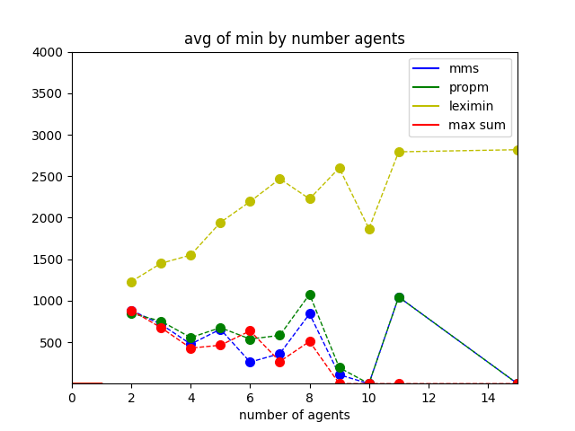
ממוצע של מינימום התועלת שסוכן קיבל לפי מס' הסוכנים בכל אחד מהאלגוריתמים
ממוצע של סכום התועלות לפי מס' הסוכנים בכל אחד מהאלגוריתמים

Slide 5
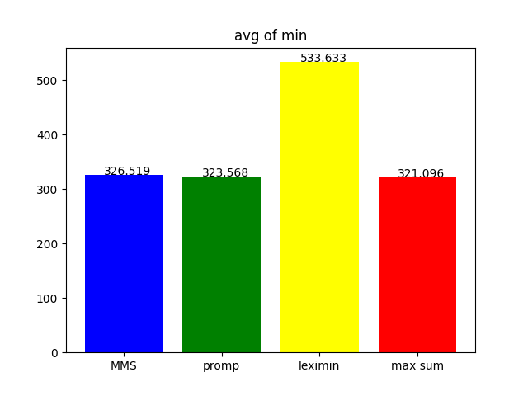
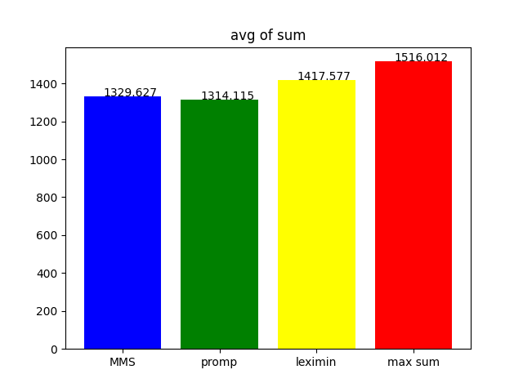
ממוצע כולל של התועלת המינימלית שסוכן קיבל
ממוצע כולל של סכום התועלות

Slide 6
- עבור סכום התועלות, האלגוריתם שממקסם את סכום התועלות מחזיר תוצאה טובה משמעותית, שאר האלגוריתמים קרובים מבחינת הביצועים. - עבור מינימום התועלת, leximin עוקף משמעותית מבחינת הביצועים -וזה הגיוני, כיוון ש leximin מאפשר חלוקת חפצים באמצע ולכן התועלת הסופית שכל אחד מקבל יכולה להיות גבוהה יותר (למשל אם יש שני אנשים שמעוניינים רק בחפץ מסוים שניהם יקבלו תועלת מסוימת), בעוד שאם מחלקים חפצים בשלמותם- מינימום התועלת יפגע משמעותית. - promp והאלגוריתם שלנו קרובים מבחינת הביצועים
לסיכום:

